Slide 1
设计与建造概念设计
暨课程报告三
by设计与建造二组
刘宇轩 王鹏博 李垚酉
冒惠敏 郭伟祺 白 韬

Slide 2
草图与工程图SKETCH AND DRAWINGS

Slide 3
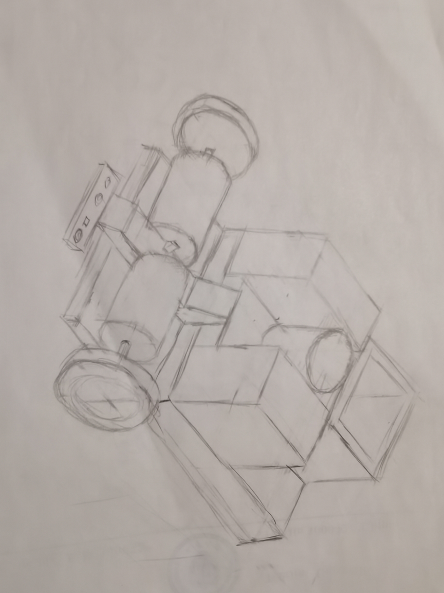
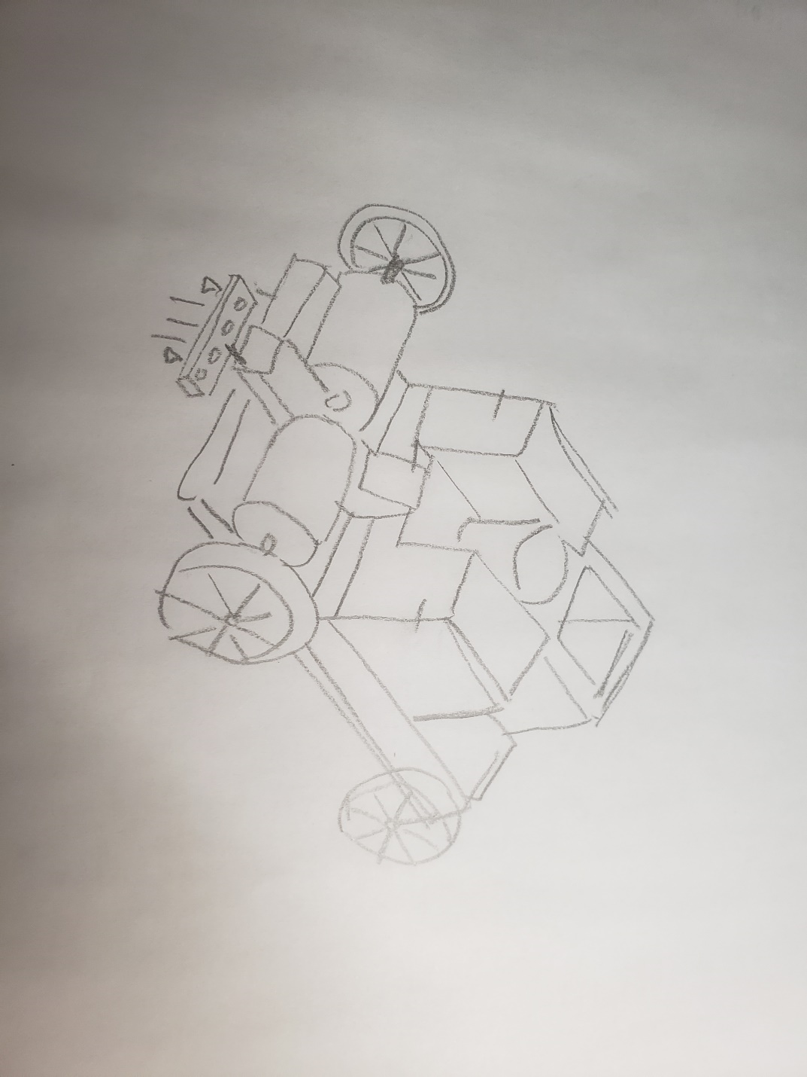
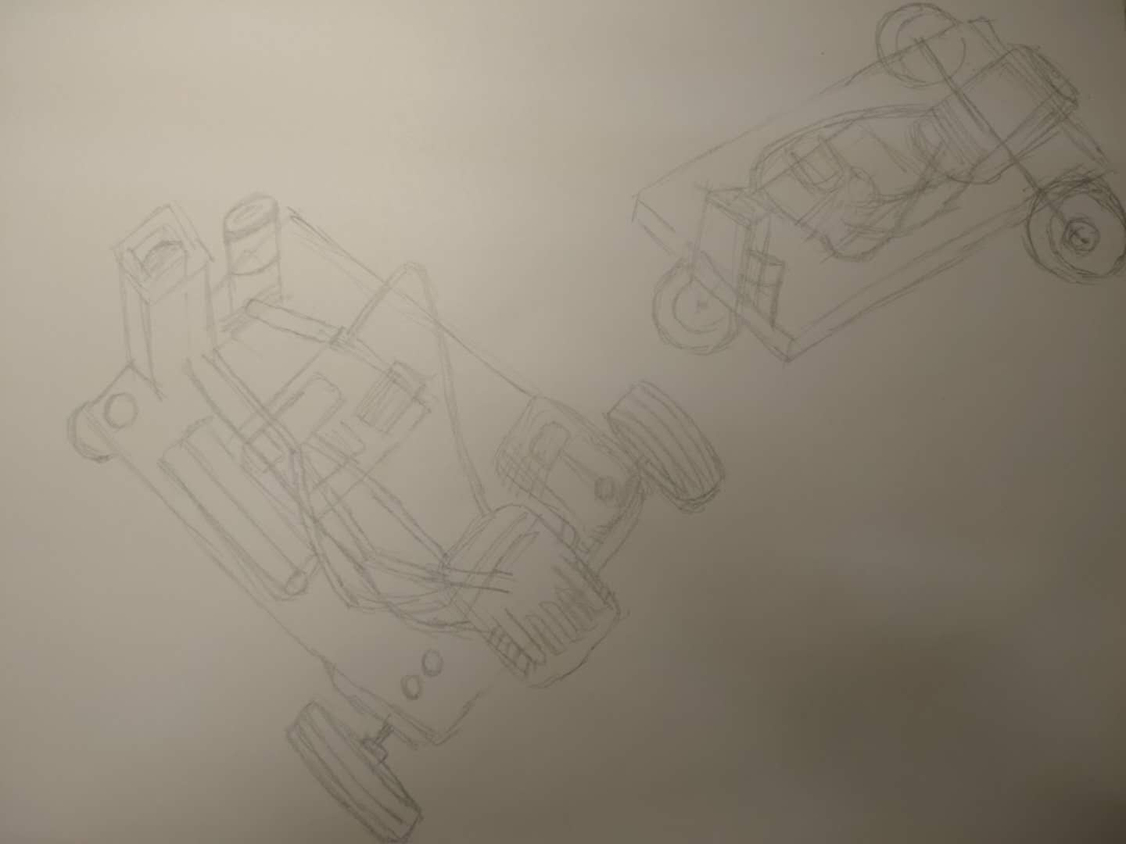
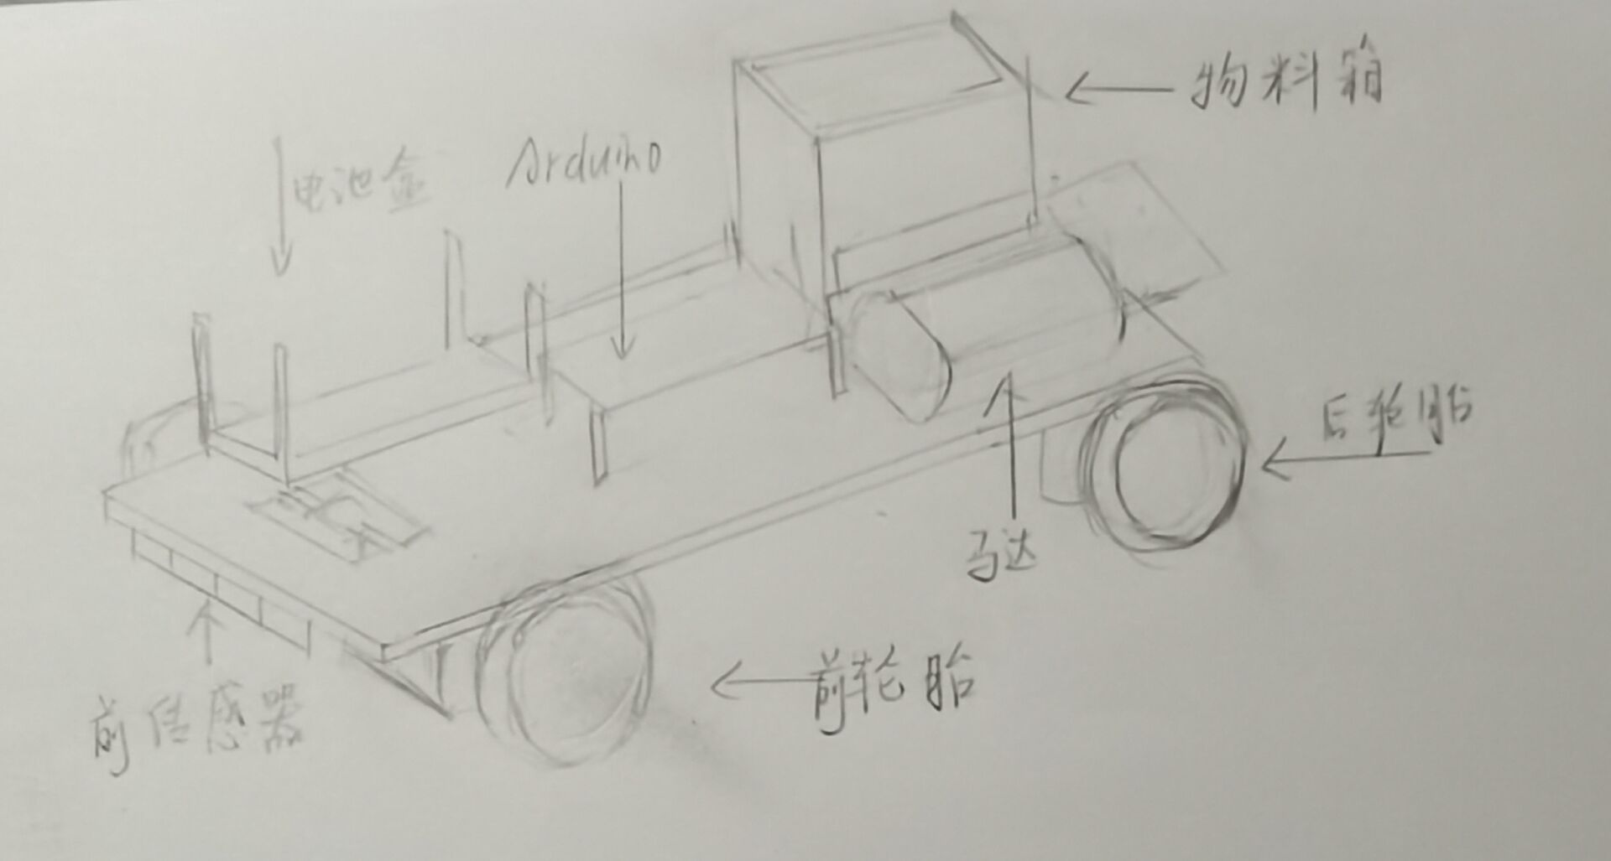
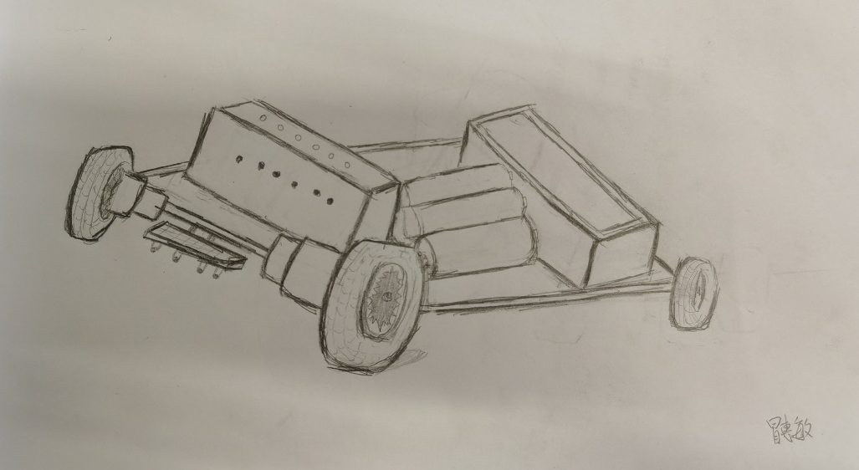
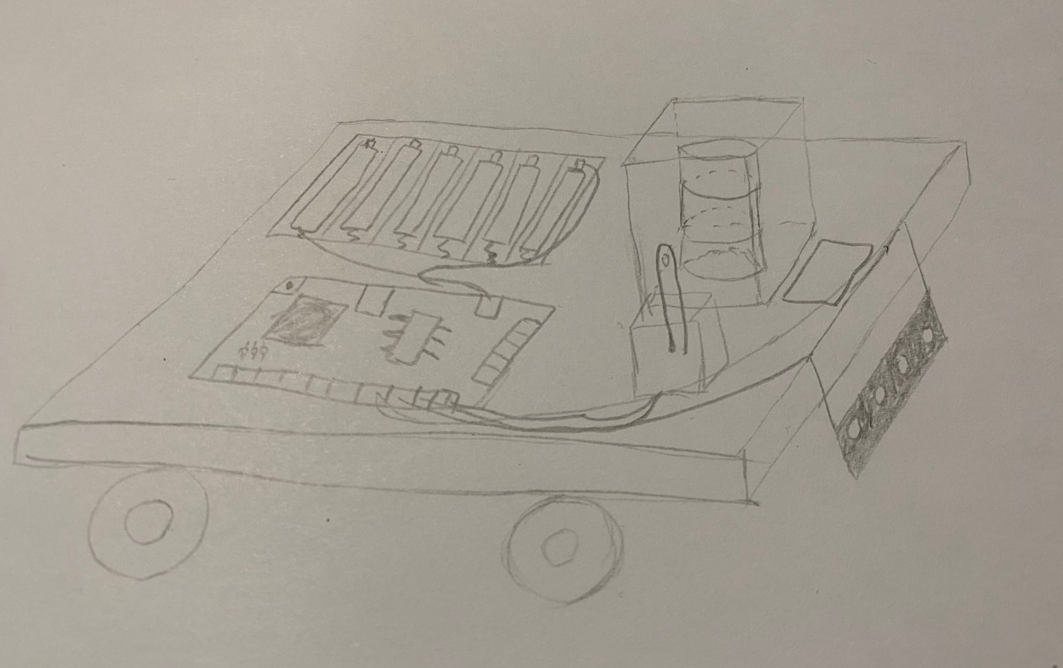
01 手绘产品草图

Slide 4
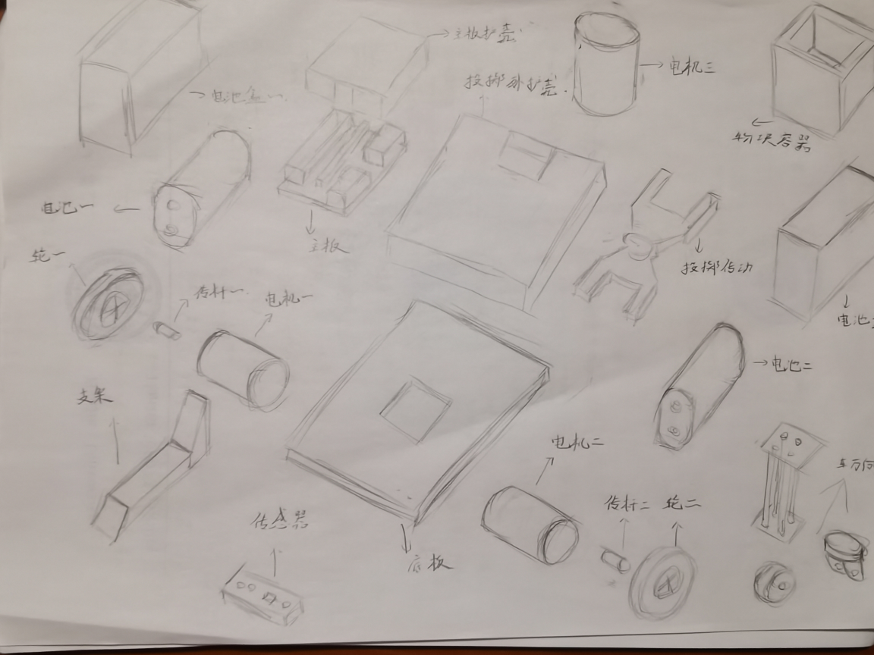
01 手绘产品草图
01 手绘产品草图

Slide 5
功能分解图
FUNCTIONAL DIAGRAM

Slide 6
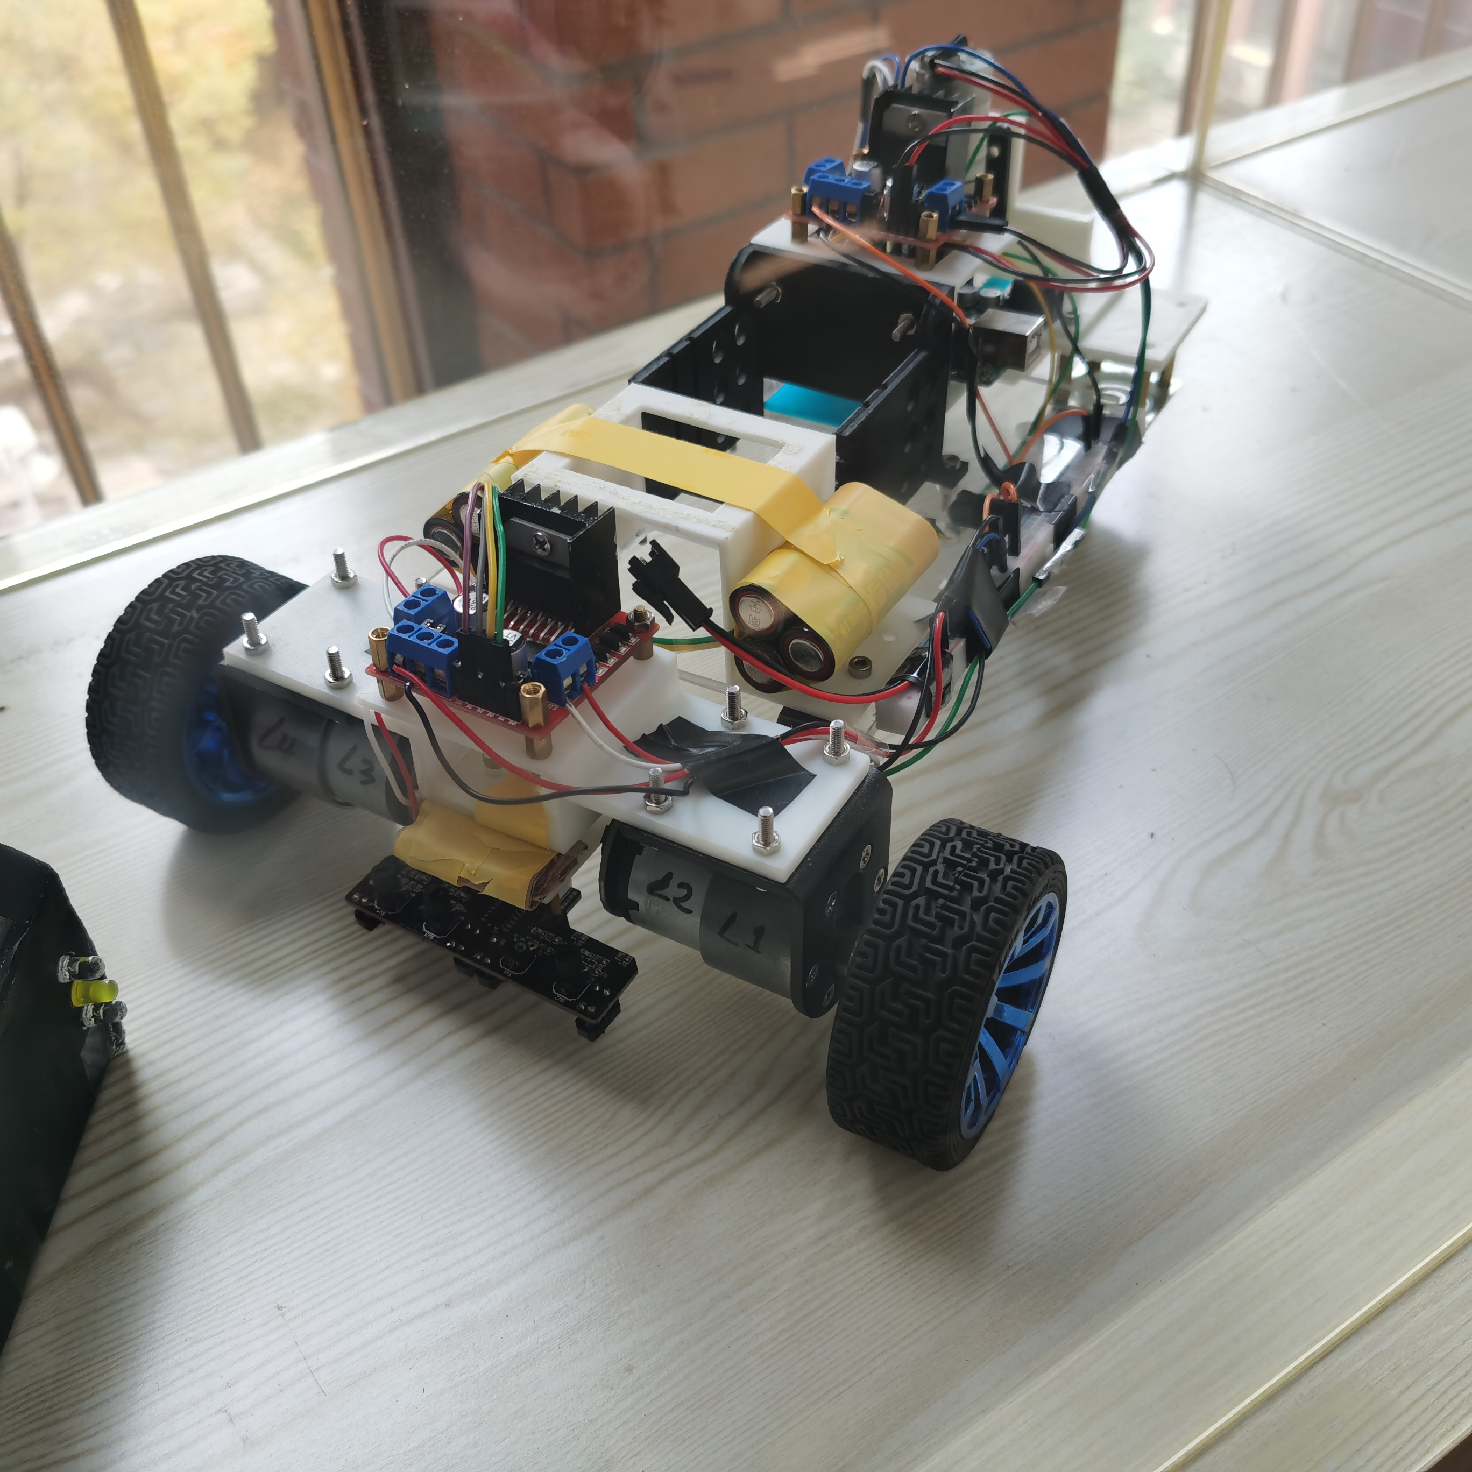
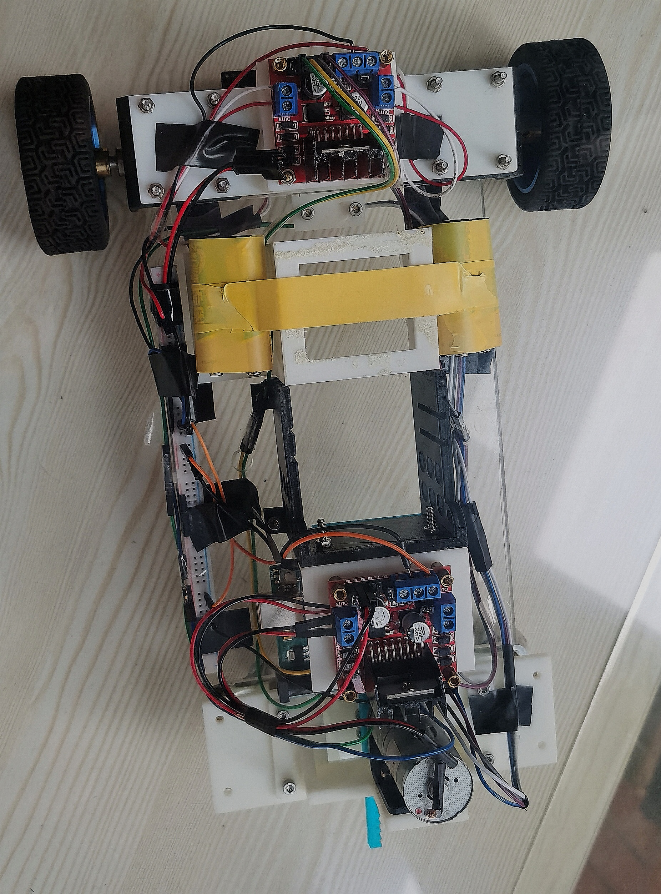
电机驱动
02 功能分解图
电源
电机
转速
电机
红外传感器

Slide 7
能量流
物质流
信号流

Slide 8
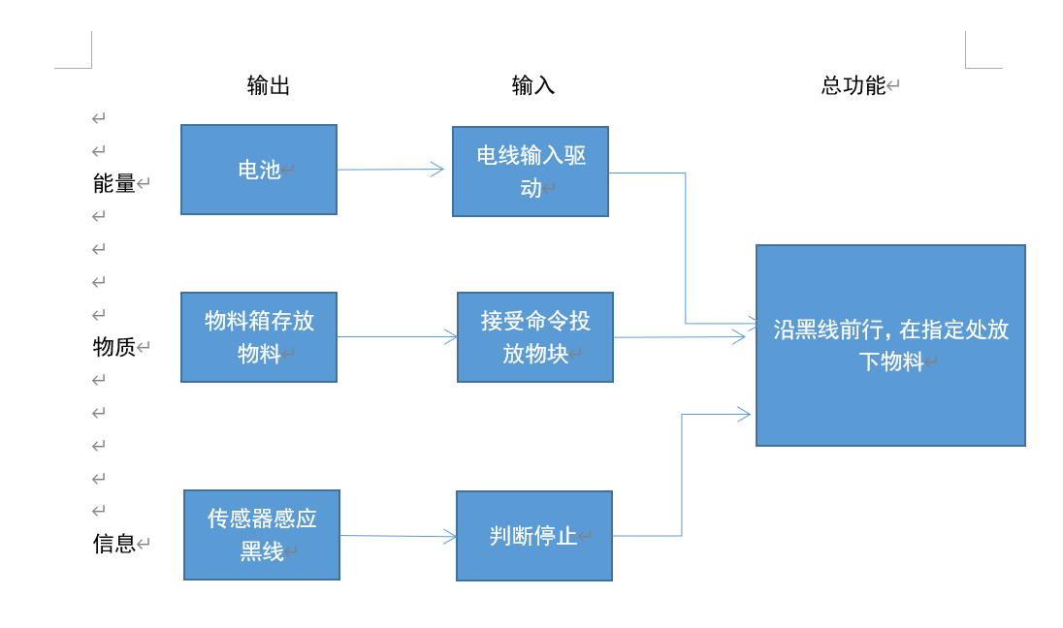
03 能量流 物质流 信号流

Slide 9
形态矩阵表
MORPHOLOGICAL MATRIX

Slide 10
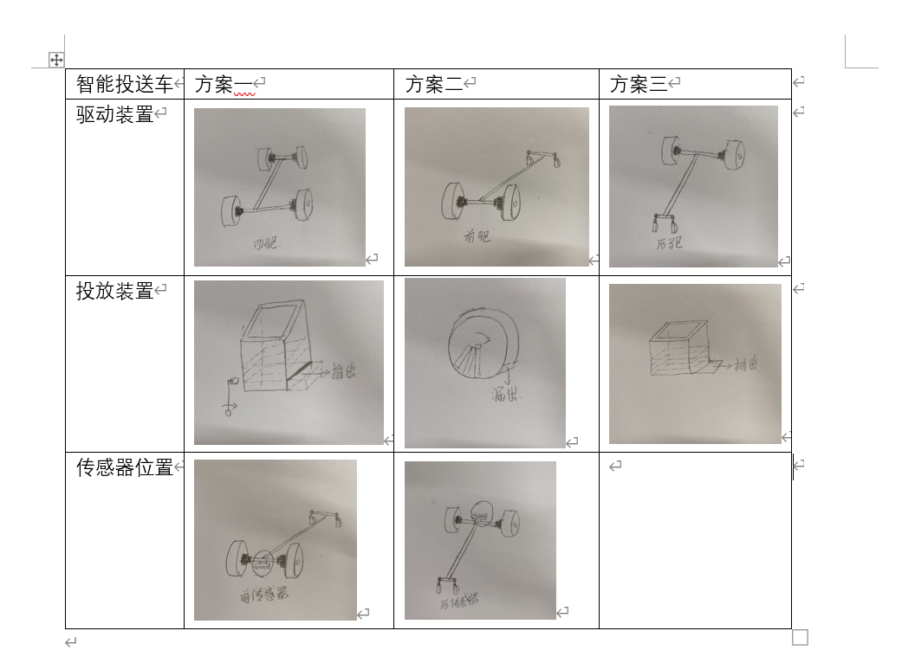
03 形态矩阵表

Slide 11
概念方案草图
SKETCH AND DRAWINGS

Slide 12
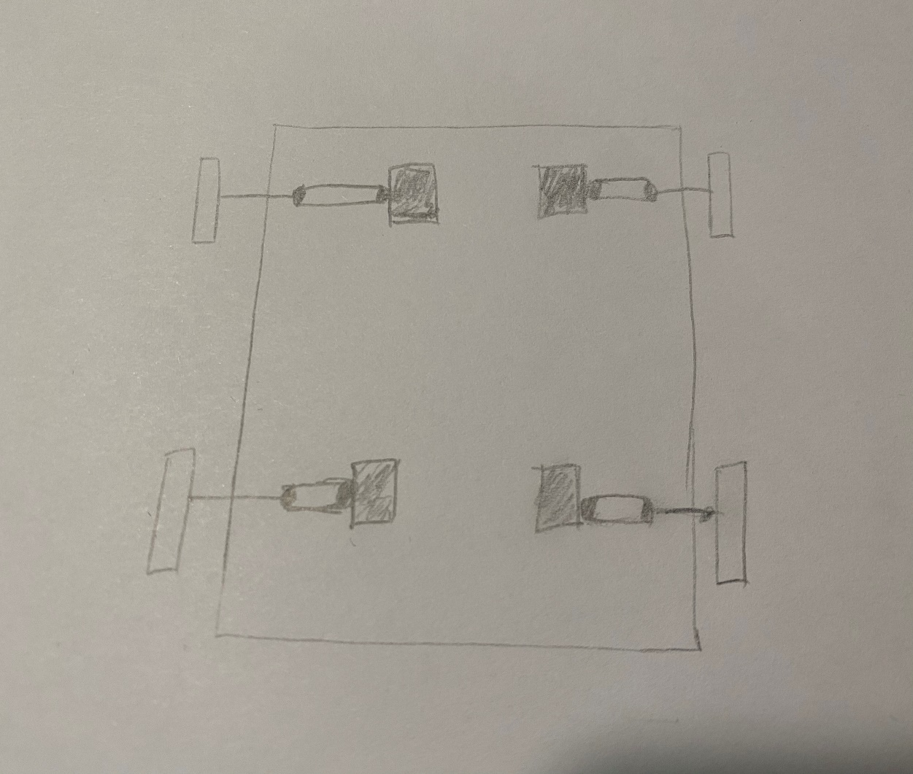
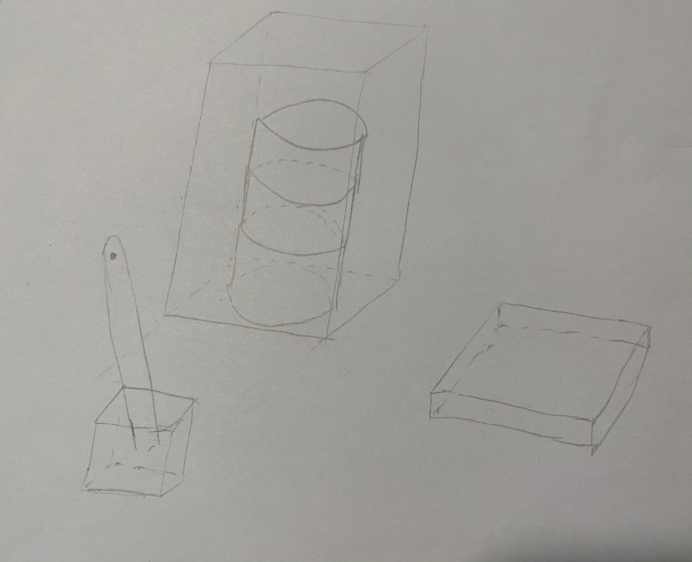
04 概念方案实现草图
驱动装置
投放装置

Slide 13
评分矩阵表
MATRIX TABLE

Slide 14
智能物流小车概念评分矩阵表
选择标准 | 权 重 | 产品概念
 |  | 驱动模式 |  |  |  |  |  | 放置物块模式
 |  | 四驱 |  | 前驱 |  | 后驱 |  | 旋转漏下 |  | 旋转滚下 |  | 机械臂放置 |  | 精准敲打
 |  | 评分 | 加权分 | 评分 | 加权分 | 评分 | 加权分 | 评分 | 加权分 | 评分 | 加权分 | 评分 | 加权分 | 评分 | 加权分
设计难易度 | 5% | 3 | 0.15 | 4 | 0.2 | 5 | 0.25 | 5 | 0.25 | 4 | 0.2 | 2 | 0.1 | 3 | 0.15
步骤难易度 | 10% | 3 | 0.3 | 5 | 0.5 | 4 | 0.4 | 4 | 0.4 | 4 | 0.4 | 2 | 0.2 | 3 | 0.3
设计的可读性 | 5% | 3 | 0.15 | 5 | 0.25 | 5 | 0.25 | 4 | 0.2 | 3 | 0.15 | 2 | 0.1 | 3 | 0.15
计量的精度 | 10% | 2 | 0.2 | 3 | 0.3 | 4 | 0.4 | 3 | 0.3 | 4 | 0.4 | 5 | 0.5 | 4 | 0.4
操作的难易度 | 15% | 3 | 0.45 | 4 | 0.6 | 3 | 0.45 | 5 | 0.75 | 4 | 0.6 | 2 | 0.3 | 3 | 0.45
资金节约的难易度 | 25% | 2 | 0.5 | 4 | 1.0 | 4 | 1.0 | 4 | 1.0 | 4 | 1.0 | 1 | 0.25 | 3 | 0.75
实施精准度 | 15% | 5 | 0.75 | 3 | 0.45 | 4 | 0.6 | 2 | 0.3 | 2 | 0.3 | 5 | 0.75 | 4 | 0.6
不出错难易度 | 15% | 4 | 0.6 | 1 | 0.15 | 2 | 0.3 | 5 | 0.75 | 4 | 0.6 | 4 | 0.6 | 4 | 0.6
总分 |  | 3.1 |  | 3.45 |  | 3.65 |  | 3.95 |  | 3.65 |  | 2.8 |  | 3.4
排序 |  | 3 |  | 2 |  | 1 |  | 1 |  | 2 |  | 4 |  | 3
是否继续开发 |  | 否 |  | 否 |  | 是 |  | 是 |  | 否 |  | 否 |  | 否

Slide 15
智能物流小车概念评分矩阵表
选择标准 | 权 重 | 产品概念
 |  | 供电方式 |  |  |  |  |  | 车体设计 |  |  |  |  | 传感器位置
 |  | 交流电直流稳压处理 |  | 蓄电池 |  | 干电池组 |  | 轮式 |  | 履带式 |  | 前面 |  |  | 后面
 |  | 评分 | 加权分 | 评分 | 加权分 | 评分 | 加权分 | 评分 | 加权分 | 评分 | 加权分 | 评分 |  | 加权分 | 评分 | 加权分
设计难易度 | 5% | 3 | 0.15 | 4 | 0.2 | 5 | 0.25 | 5 | 0.25 | 4 | 0.2 | 2 |  | 0.1 | 4 | 0.2
步骤难易度 | 10% | 3 | 0.3 | 3 | 0.3 | 4 | 0.4 | 4 | 0.4 | 4 | 0.4 | 3 |  | 0.3 | 3 | 0.3
设计的可读性 | 5% | 3 | 0.15 | 5 | 0.25 | 5 | 0.25 | 4 | 0.2 | 3 | 0.15 | 3 |  | 0.15 | 3 | 0.15
计量的精度 | 10% | 2 | 0.2 | 3 | 0.3 | 2 | 0.2 | 3 | 0.3 | 4 | 0.4 | 5 |  | 0.5 | 5 | 0.5
操作的难易度 | 15% | 3 | 0.45 | 4 | 0.6 | 3 | 0.45 | 5 | 0.75 | 4 | 0.6 | 2 |  | 0.3 | 3 | 0.45
资金节约的难易度 | 25% | 2 | 0.5 | 4 | 1.0 | 4 | 1.0 | 4 | 1.0 | 4 | 1.0 | 2 |  | 0.5 | 3 | 0.75
实施精准度 | 15% | 4 | 0.6 | 3 | 0.45 | 4 | 0.6 | 2 | 0.3 | 2 | 0.3 | 5 |  | 0.75 | 3 | 0.45
不出错难易度 | 15% | 3 | 0.45 | 1 | 0.15 | 4 | 0.6 | 5 | 0.75 | 4 | 0.6 | 4 |  | 0.6 | 4 | 0.6
总分 |  | 3.0 |  | 3.35 |  | 3.75 |  | 3.75 |  | 3.35 |  | 3.3 |  |  | 3.5
排序 |  | 3 |  | 2 |  | 1 |  | 1 |  | 2 |  | 4 |  |  | 3
是否继续开发 |  | 否 |  | 否 |  | 是 |  | 是 |  | 否 |  | 否 |  |  | 是
智能物流小车概念评分矩阵表
选择标准 | 权 重 | 产品概念
 |  | 驱动模式 |  |  |  |  |  | 放置物块模式
 |  | 四驱 |  | 前驱 |  | 后驱 |  | 旋转漏下 |  | 旋转滚下 |  | 机械臂放置 |  | 精准敲打
 |  | 评分 | 加权分 | 评分 | 加权分 | 评分 | 加权分 | 评分 | 加权分 | 评分 | 加权分 | 评分 | 加权分 | 评分 | 加权分
设计难易度 | 5% | 3 | 0.15 | 4 | 0.2 | 5 | 0.25 | 5 | 0.25 | 4 | 0.2 | 2 | 0.1 | 3 | 0.15
步骤难易度 | 10% | 3 | 0.3 | 5 | 0.5 | 4 | 0.4 | 4 | 0.4 | 4 | 0.4 | 2 | 0.2 | 3 | 0.3
设计的可读性 | 5% | 3 | 0.15 | 5 | 0.25 | 5 | 0.25 | 4 | 0.2 | 3 | 0.15 | 2 | 0.1 | 3 | 0.15
计量的精度 | 10% | 2 | 0.2 | 3 | 0.3 | 4 | 0.4 | 3 | 0.3 | 4 | 0.4 | 5 | 0.5 | 4 | 0.4
操作的难易度 | 15% | 3 | 0.45 | 4 | 0.6 | 3 | 0.45 | 5 | 0.75 | 4 | 0.6 | 2 | 0.3 | 3 | 0.45
资金节约的难易度 | 25% | 2 | 0.5 | 4 | 1.0 | 4 | 1.0 | 4 | 1.0 | 4 | 1.0 | 1 | 0.25 | 3 | 0.75
实施精准度 | 15% | 5 | 0.75 | 3 | 0.45 | 4 | 0.6 | 2 | 0.3 | 2 | 0.3 | 5 | 0.75 | 4 | 0.6
不出错难易度 | 15% | 4 | 0.6 | 1 | 0.15 | 2 | 0.3 | 5 | 0.75 | 4 | 0.6 | 4 | 0.6 | 4 | 0.6
总分 |  | 3.1 |  | 3.45 |  | 3.65 |  | 3.95 |  | 3.65 |  | 2.8 |  | 3.4
排序 |  | 3 |  | 2 |  | 1 |  | 1 |  | 2 |  | 4 |  | 3
是否继续开发 |  | 否 |  | 否 |  | 是 |  | 是 |  | 否 |  | 否 |  | 否

Slide 16
会议记录
MEETING MINUTES

Slide 17
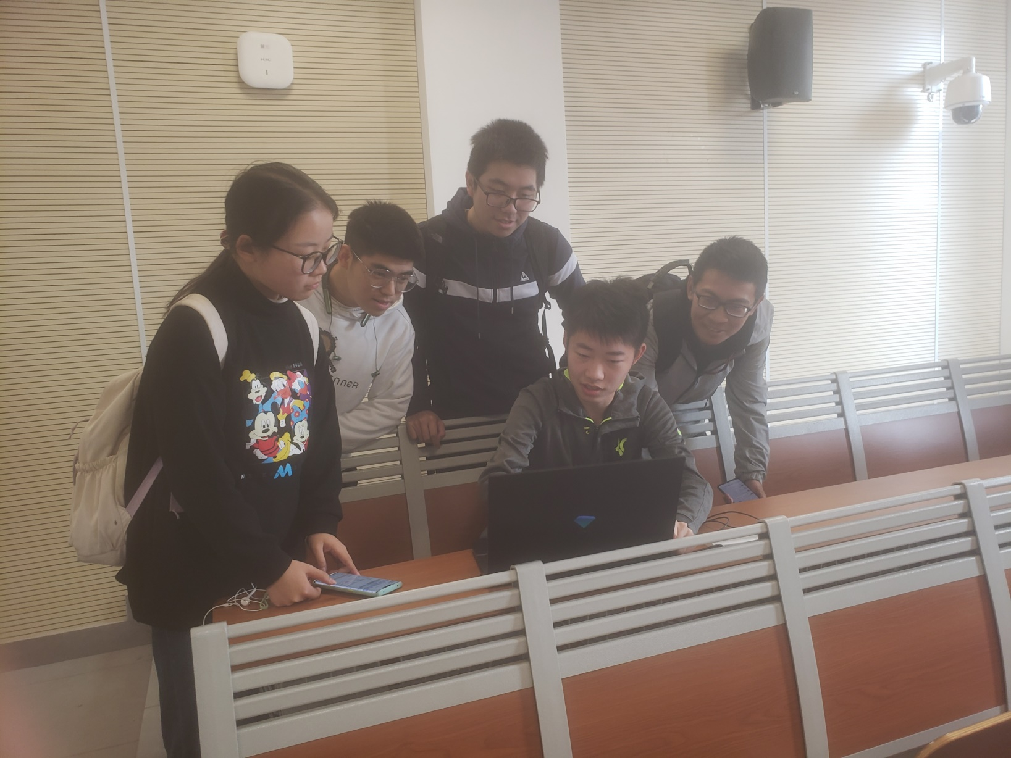
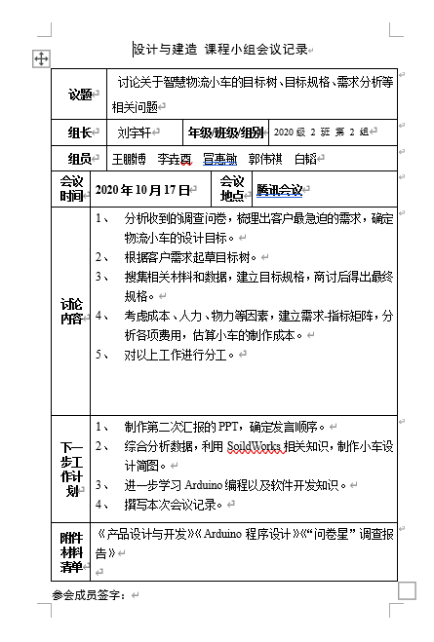

06 团队建设

Slide 18
谢 谢
THANK FOR LISTENING

